Slide 1

灾害预警系统
需求分析与原型设计展示

Slide 2


背景分析
全球气候变化加剧、城市化进程加快以及极端天气频发，使得自然灾害和人为事故的破坏性显著增加。
汤加火山喷发
超强台风杜苏芮
2022年，汤加首都旁的海底火山喷发，导致部分地区遭到严重破坏，海底电缆损坏。
灾害导致汤加全国对外通讯彻底切断24小时，全国互联网连接中断长达4个月。
2023年5号台风，最大强度为超强台风级。先后登陆菲律宾、我国、韩国，直接引起了京津冀暴雨和东北地区洪灾。
台风杜苏芮全球范围内共造成137死285伤52失踪，导致超过284亿美元经济损失。

Slide 3




背景分析
传统灾害预警系统难以应对复杂多变的灾害场景。
尤其在突发性灾害（如地震、山体滑坡）或复合型灾害（如台风引发的洪涝与次生事故）中，缺乏智能化、协同化的预警机制可能造成生命财产的重大损失。
人工经验
孤立数据
响应滞后
覆盖不全
Notes:
传统灾害预警系统依赖人工经验与孤立数据源，存在响应滞后、信息覆盖不全、预测精度不足等问题，难以应对复杂多变的灾害场景。

Slide 4
项目目标
传统灾害预警系统依赖人工经验与孤立数据源，存在响应滞后、信息覆盖不全、预测精度不足等问题，难以应对复杂多变的灾害场景。
灾害预警系统旨在通过融合物联网、人工智能、多源数据融合等新一代技术，突破传统预警模式的技术瓶颈，实现灾害风险的动态感知与智能决策。
最终的目标是构建一套实时感知、智能分析、精准预警的灾害预警系统。

Slide 5







项目规划
整合多维度数据源，结合人工智能模型进行深度挖掘，形成全生命周期的灾害管理闭环。
卫星遥感
地面传感
气象数据
人工经验
人工智能
预判风险
实时追踪
评估损失
Notes:
整合卫星遥感、地面传感器、气象数据、地理信息等多维度数据源，结合人工智能模型对灾害演化规律进行深度挖掘，可在灾前预判风险等级、灾中实时追踪态势、灾后评估损失路径，形成全生命周期的灾害管理闭环
其核心价值在于缩短预警响应时间、提高预测准确性，并通过跨部门数据共享与协同指挥机制，为政府、企业和公众提供多层级、差异化的应急策略

Slide 6








项目范围
灾害范围
地震
海啸
台风
洪水
山体滑坡
大型火灾
电力故障
危化泄漏
Notes:
自然灾害：地震、洪水、台风、山体滑坡、泥石流、森林火灾、极端高温/低温等。
人为事故：危化品泄漏、工业爆炸、城市内涝、建筑坍塌、交通枢纽瘫痪等。
复合型灾害：台风引发的洪涝与电力中断、地震后的火灾与次生污染等关联灾害场景。

Slide 7




项目范围
目标范围
公民个体
政府部门
生产企业
交通运输
Notes:
公众群体：通过移动端推送预警信息或紧急警报（如避难路线、物资储备建议）。
政府与公共机构：应急管理部、气象局、自然资源部门，用于制定区域防灾政策与资源调度, 疏散预案执行。
工业企业：能源、化工、采矿等高危行业企业，用于厂区安全监控与事故应急响应。
交通运输：

Slide 8
项目范围
目标范围
公民个体
政府部门
生产企业
交通运输
交通运输
生产企业
2011年东日本大地震发生时，东北新干线正在运行的列车在震动开始前就紧急刹车停止，乘客无一人受伤。虽然仙台站内一列车有一节车厢脱轨，但速度已经降到14km/h，未酿成重大事故。
化工厂、炼化厂等高风险工业设施，核电站等可以在收到地震、海啸、大型火灾警报时快速做出响应，尽可能避免灾害导致次生灾害的更大影响。
Notes:
公众群体：通过移动端推送预警信息或紧急警报（如避难路线、物资储备建议）。
政府与公共机构：应急管理部、气象局、自然资源部门，用于制定区域防灾政策与资源调度, 疏散预案执行。
工业企业：能源、化工、采矿等高危行业企业，用于厂区安全监控与事故应急响应。
交通运输：

Slide 9
技术范围
数据采集层：
部署物联网设备（地震仪、水位传感器、气体检测仪）
部署卫星遥感数据接口
接入气象、地质、交通、人口密度等公共数据库

Slide 10
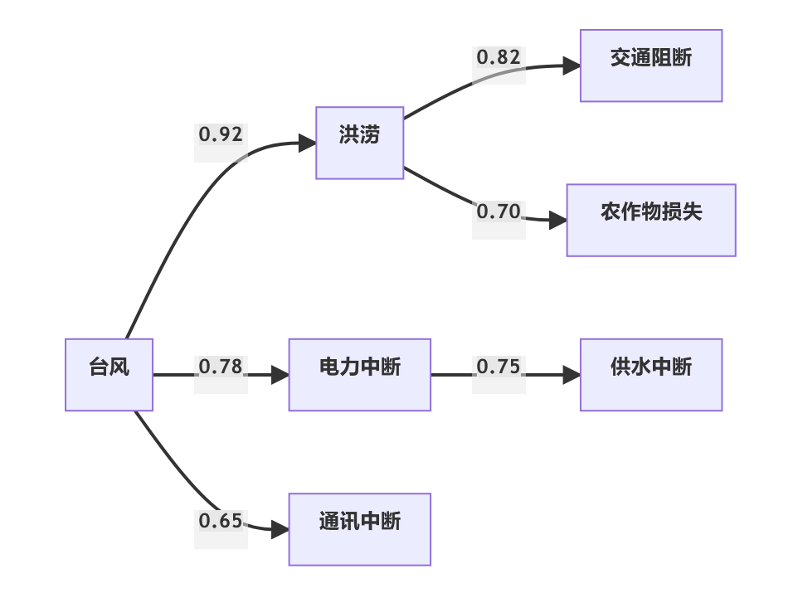
技术范围
智能分析层：
构建灾害预测核心算法，支持多模态数据融合与时空序列分析
利用知识图谱技术建立灾害因果链模型
采样对象：近5年台风引发次生灾害案例
数据来源：历史灾害数据库
关联强度：台风→电力中断(0.78)，台风→洪涝(0.92)
时序特征：台风登陆后6小时内洪涝风险最高

Slide 11
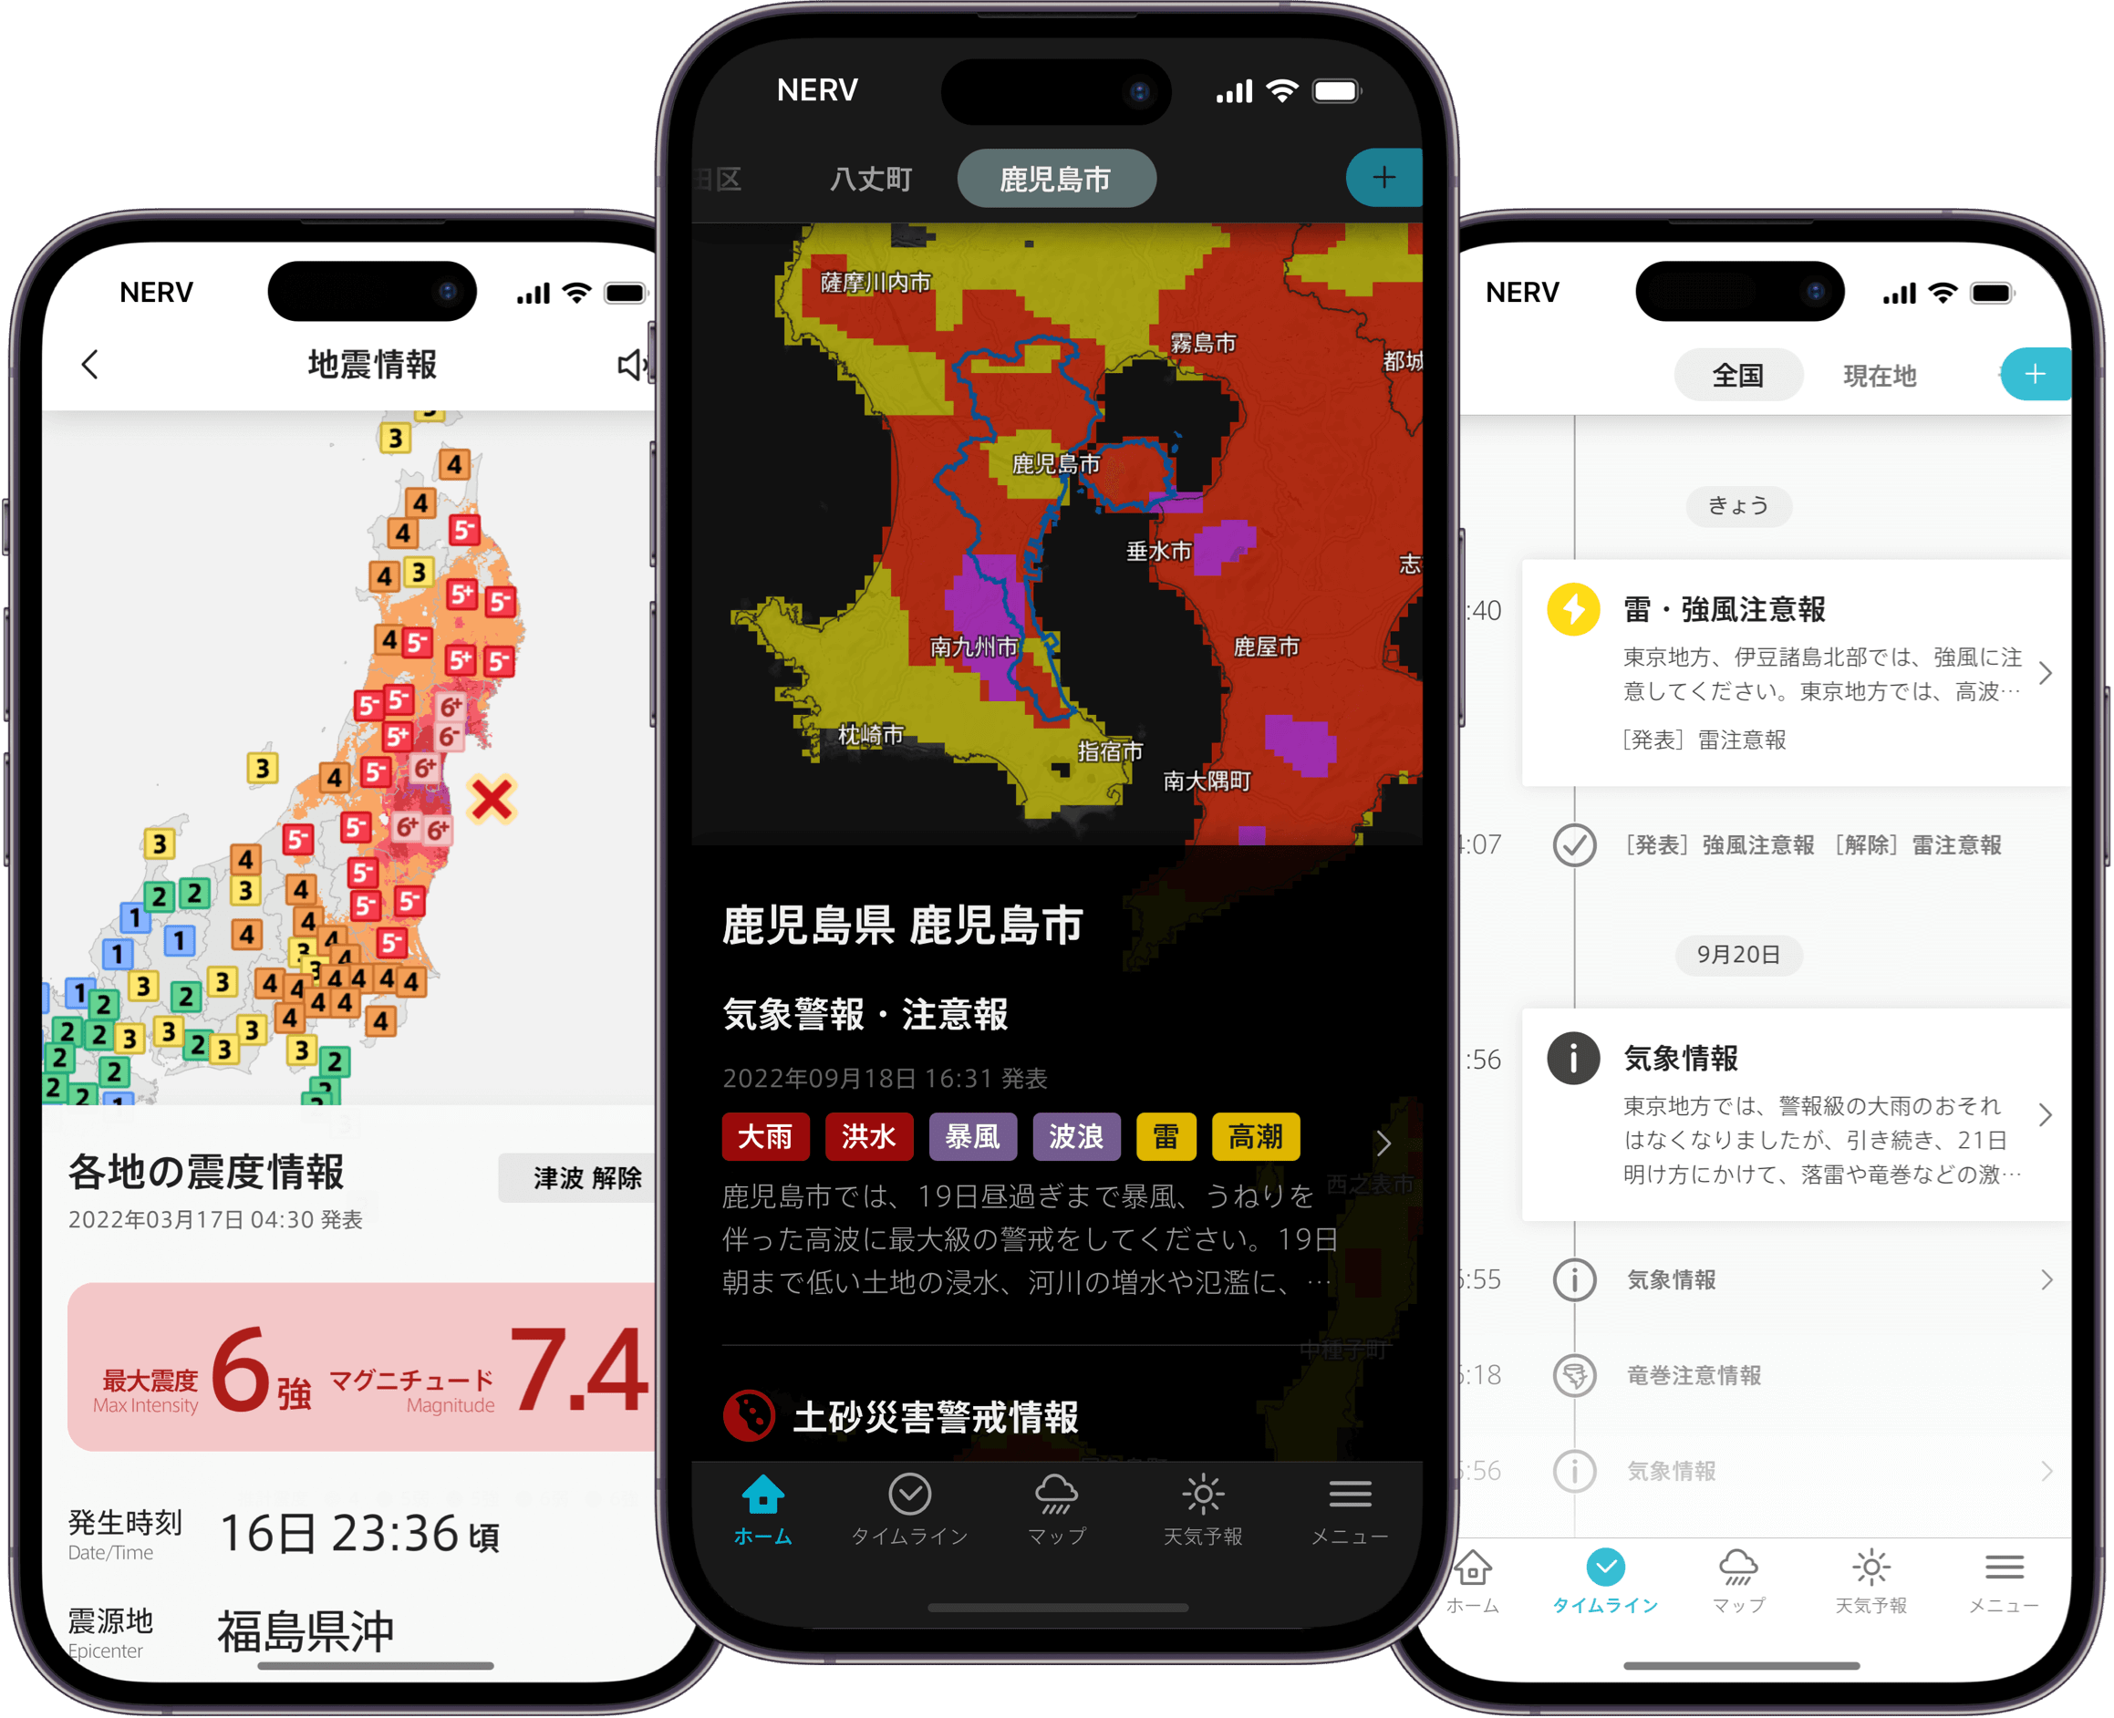

技术范围
预警与协同层：
动态生成预警等级地图
通过5G消息、小区广播、警报扬声器、电视速报信息等多通道触达用户
开发预警App，将多种预警信息进行整合
©特務機関NERV

Slide 12
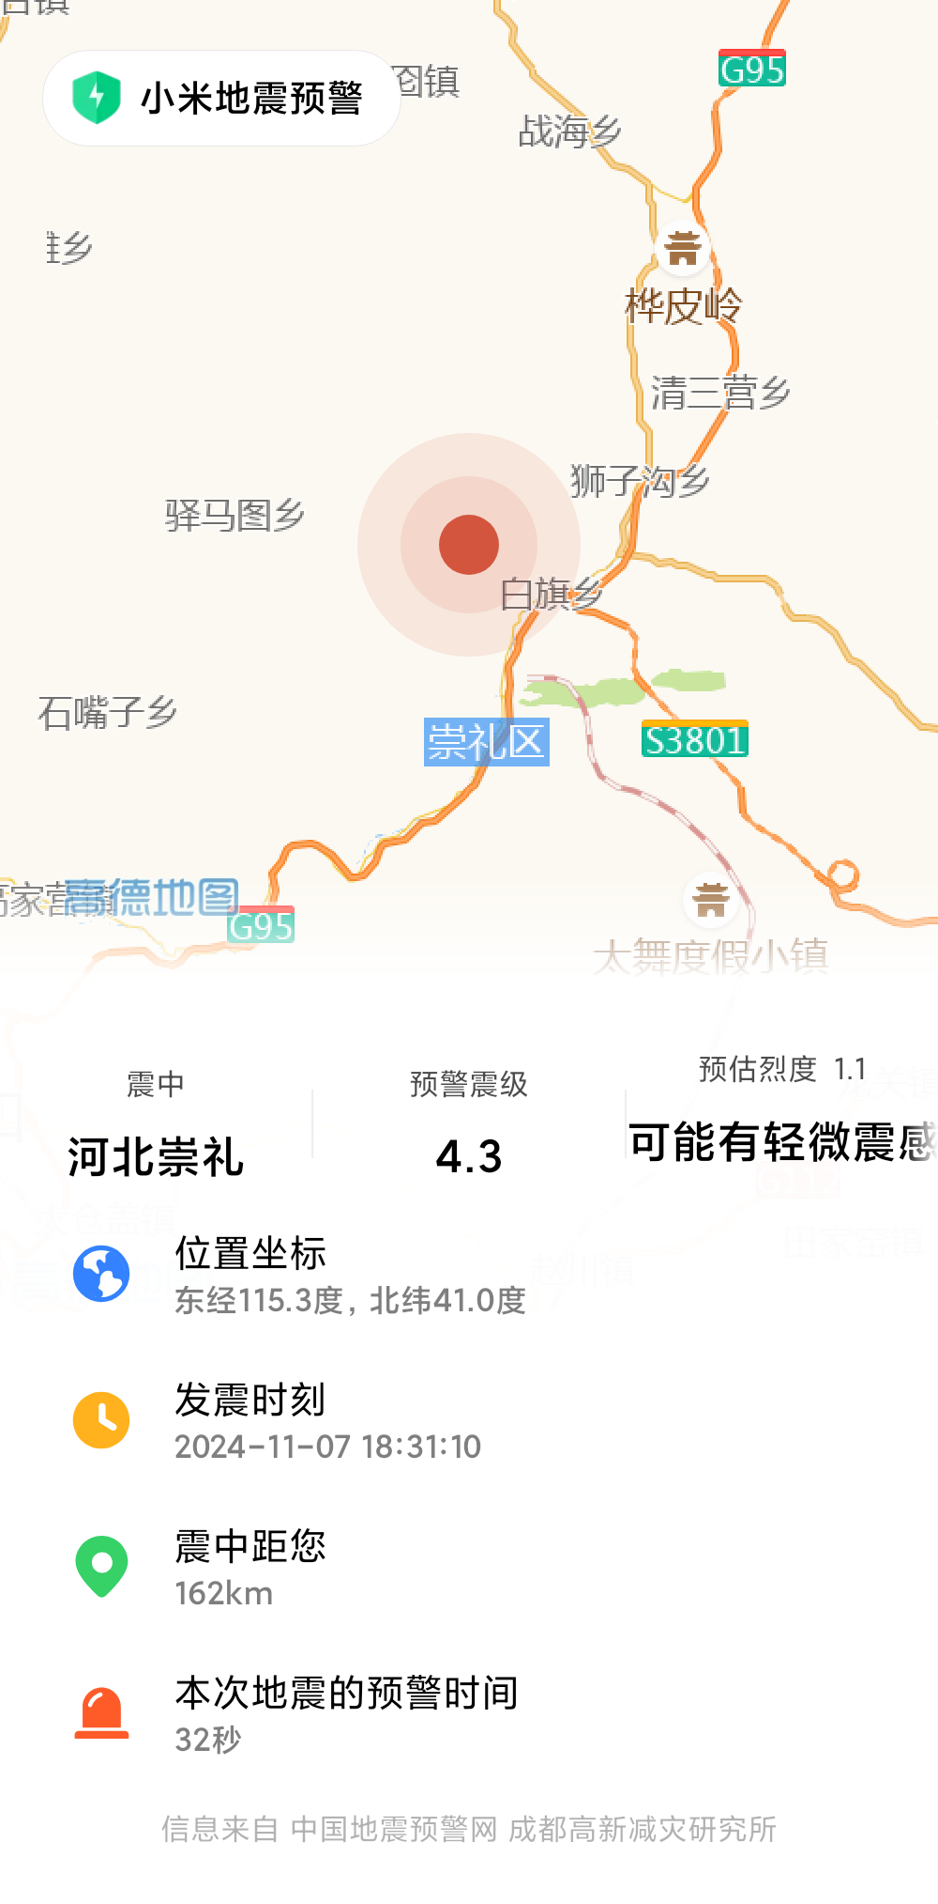
现有产品不足
随着社会、科技的发展，国内也出现了一些灾害预警系统。例如部分手机厂商内置了灾害预警功能，在灾害发生时及时通知用户避难。但其不足也很明显：
非强制性标准，普及程度低；
需要用户手动开启，普及率难以提高；
依赖网络连接，面对自然灾害可靠性不足；
只有地震和恶劣天气预警；
数据源单一，缺少全国性数据接入。

Slide 13
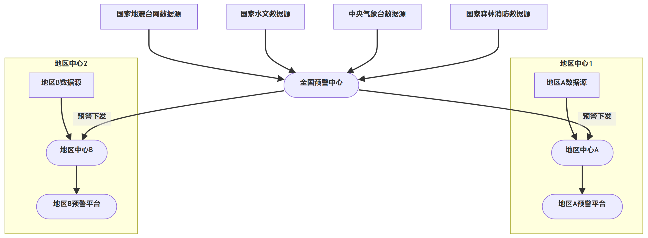
原型设计
预警系统服务端设计上，各地区设置地区预警中心，在接受国家级预警中心下发的预警的同时，综合本地灾害特点与监测数据，使用符合当地实际情况的预警方式进行及时预警。

Slide 14
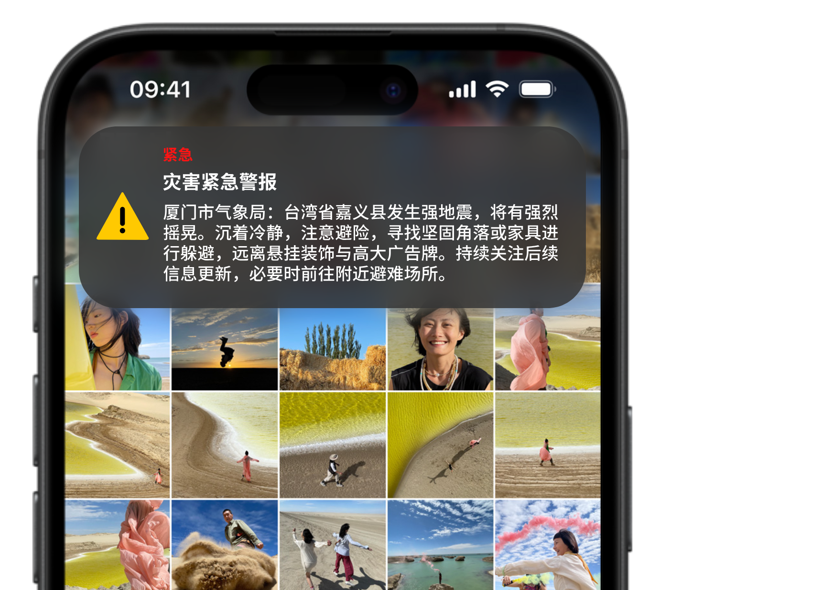
原型设计
针对个人的灾害预警或警报，采用2G网络标准GSM中所提供的小区广播功能。
不依赖大网络带宽；
2G网络基础设置完善，电磁波传输距离更远；
几乎所有设备内置支持；
系统级强提醒。

Slide 15
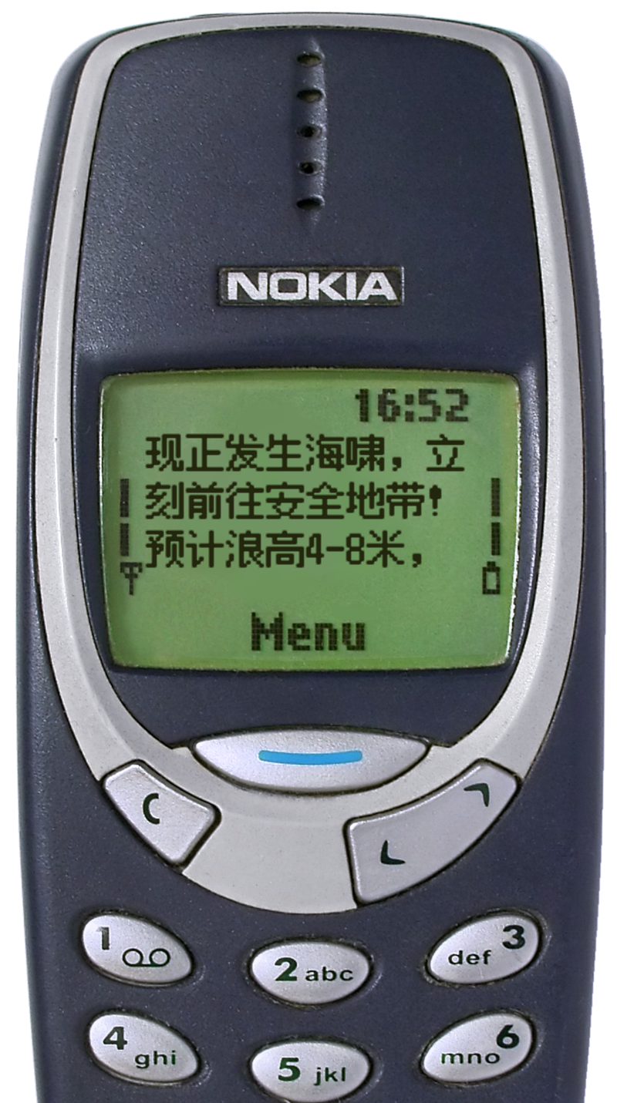
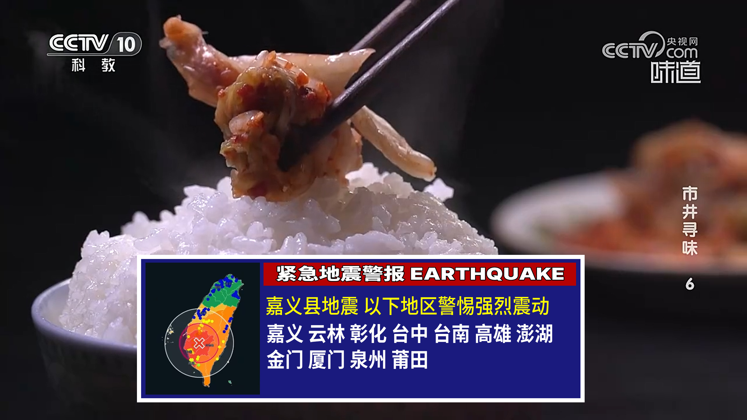
原型设计
多种警报方式，尽可能让所有人接受到灾害警报。

